Slide 1
讨论议题
2011.11.12
贵阳

Slide 2
China-VO 的10年

Slide 3
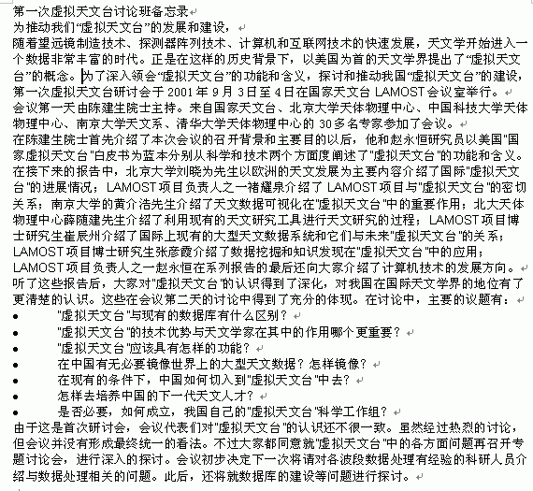
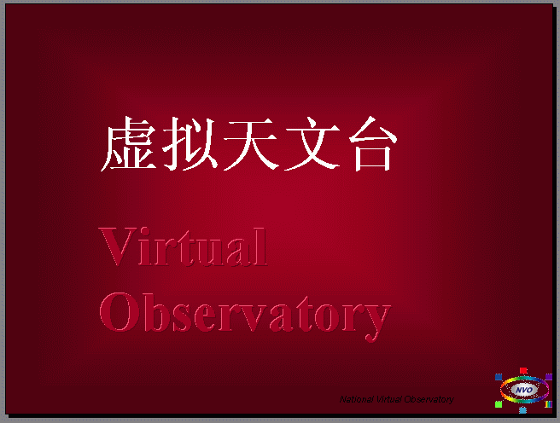
China-VO Meeting (2001, Beijing)
VO is important, we should involve…

Slide 4
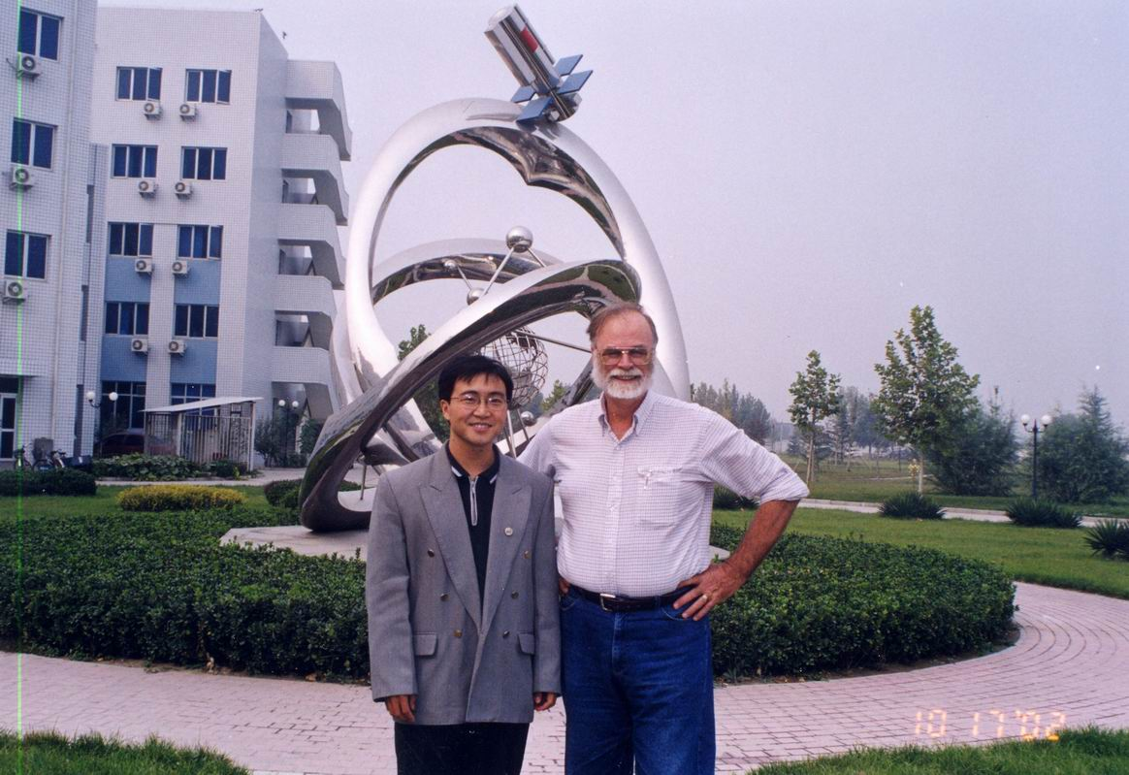
China-VO in 2002
“China-VO” initiated
China-VO PI (Yongheng Zhao) attended the VO conference in Garching, ESO
Dr. Jim Gray (NVO, Microsoft Research) visited the China-VO
China-VO became a member of the IVOA

Slide 5
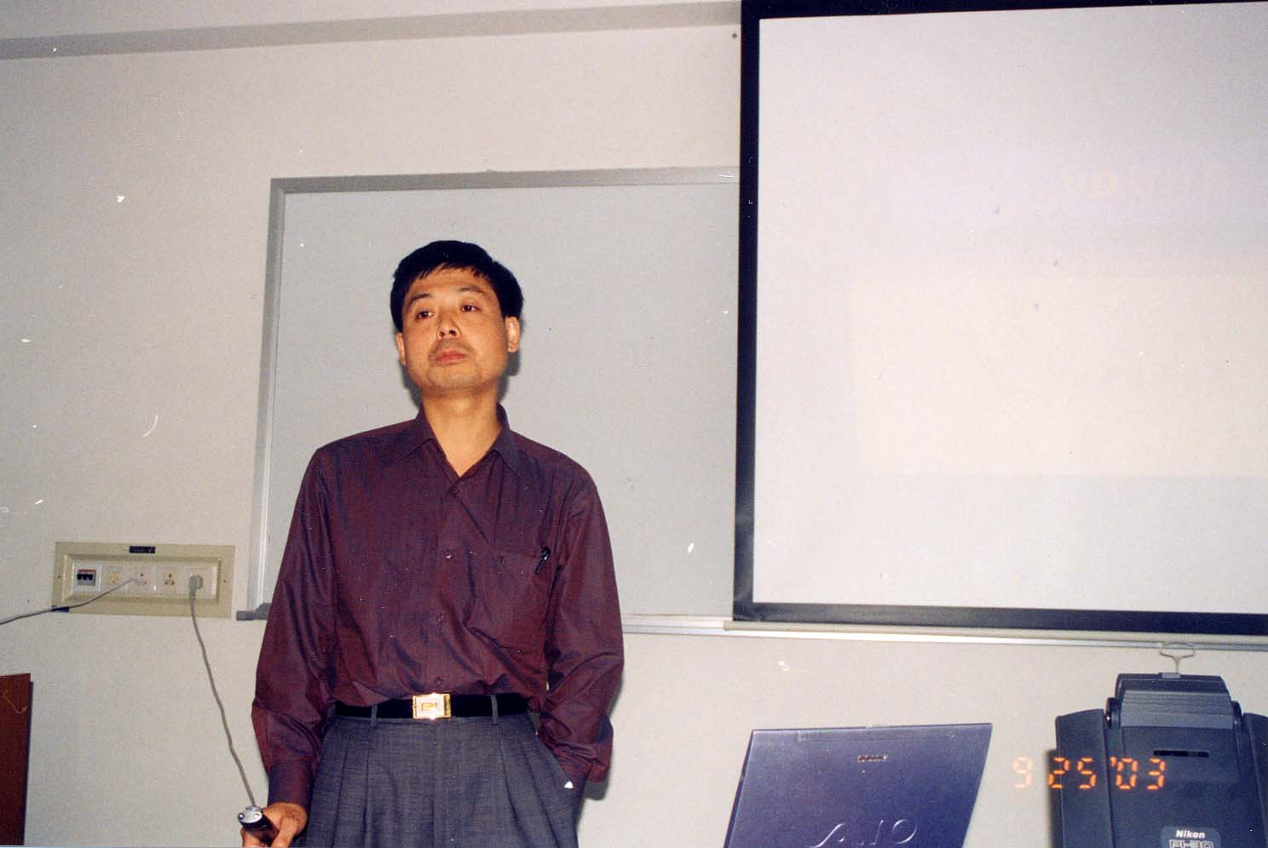
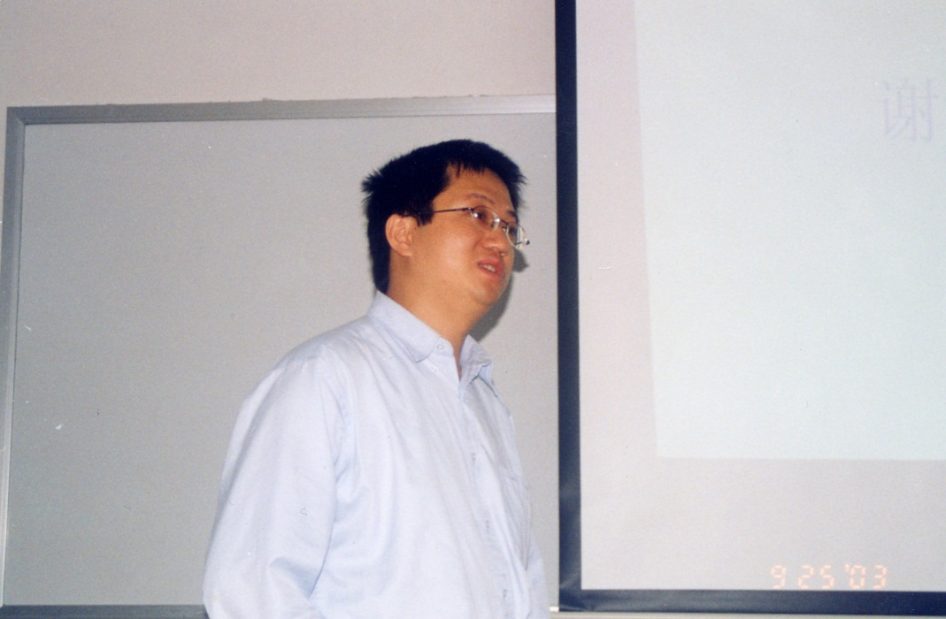
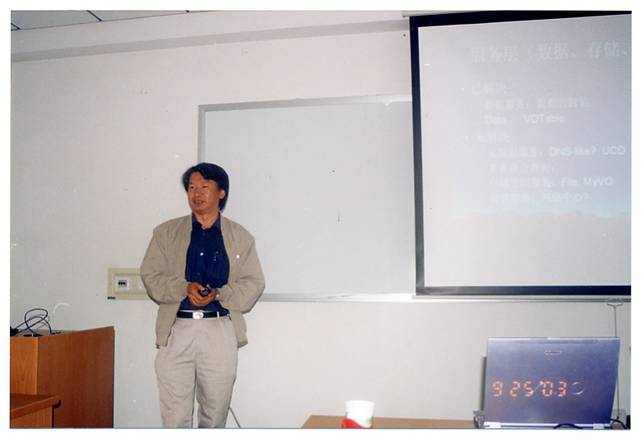
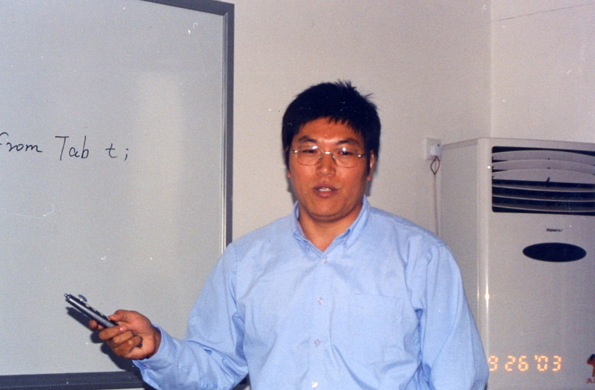
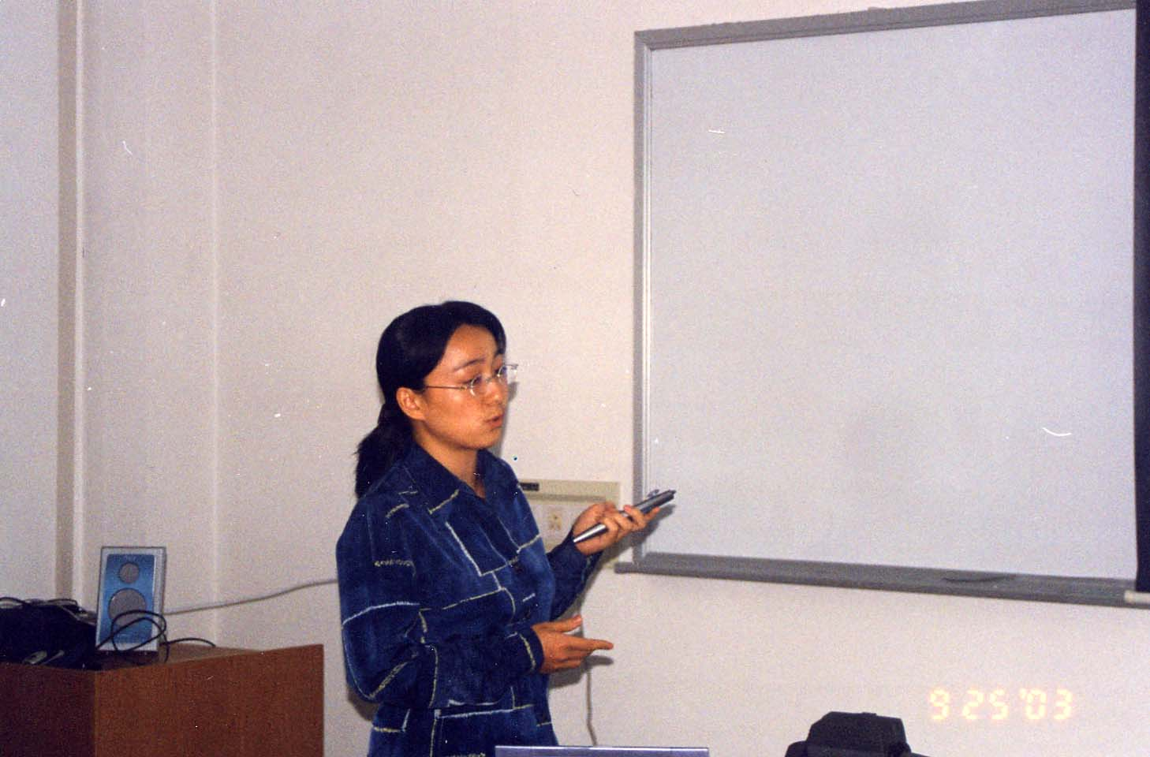
China-VO 2003, Beijing

Slide 6
Small project meeting, Beijing
26-28 November 2003: Beijing, China
Main topics:
  Advantages and disadvantages of small projects.
  The role of small projects in the IVOA.
  R&D focus of small projects.
  Collaboration among small projects and with big VO projects.
  Implementation of IVOA standards and infrastructures developed by other VO projects.
39 participants from Korea, Japan, India, Europe, UK and China (including Taiwan)

Slide 7
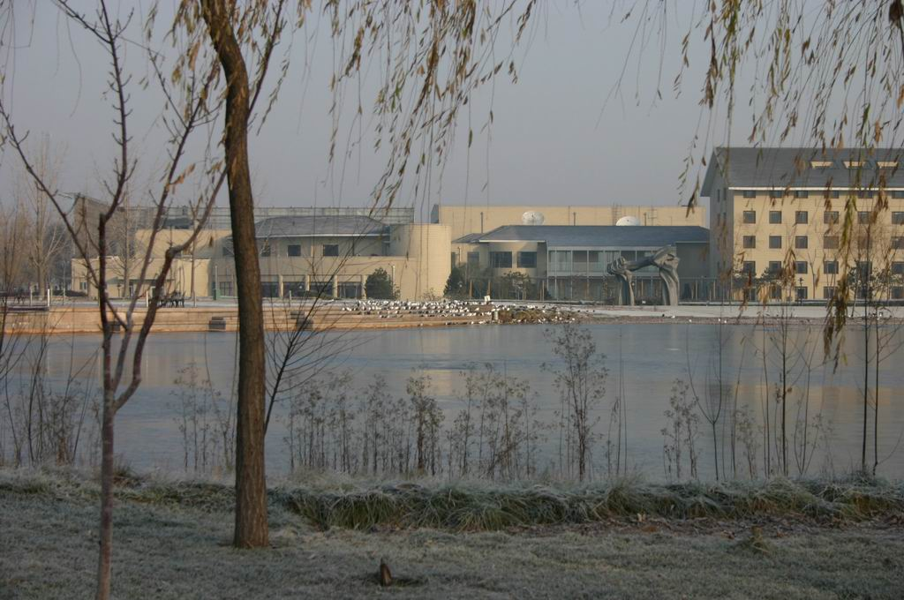
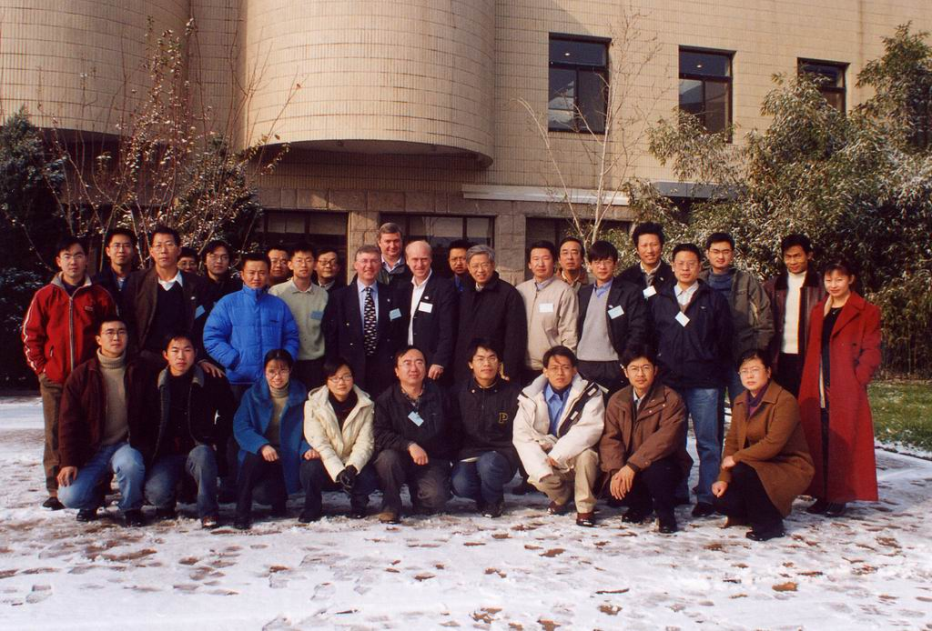
Brief Review

Slide 8
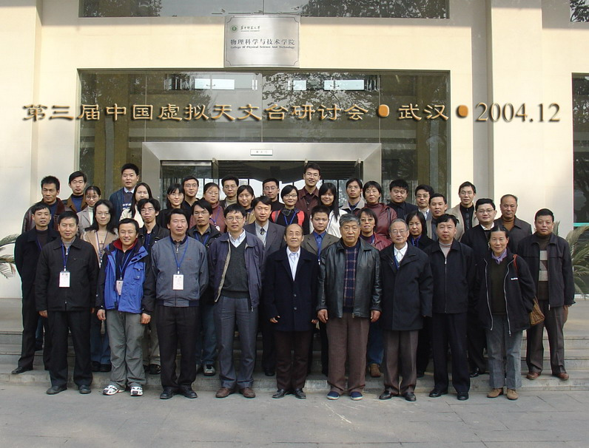
China-VO 2004, Wuhan, Hubei

Slide 9
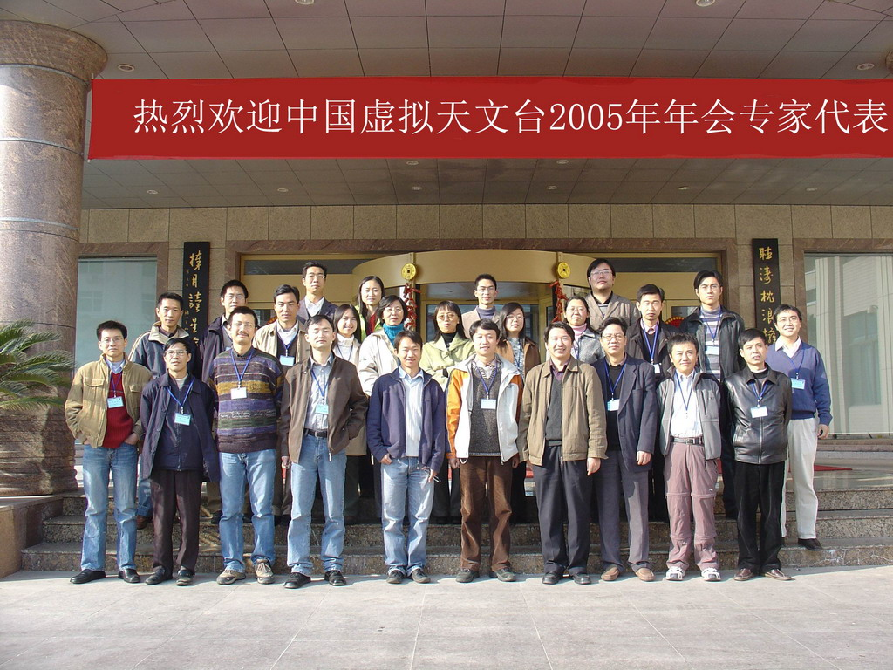
China-VO 2005 (Weihai, Shandong)

Slide 10
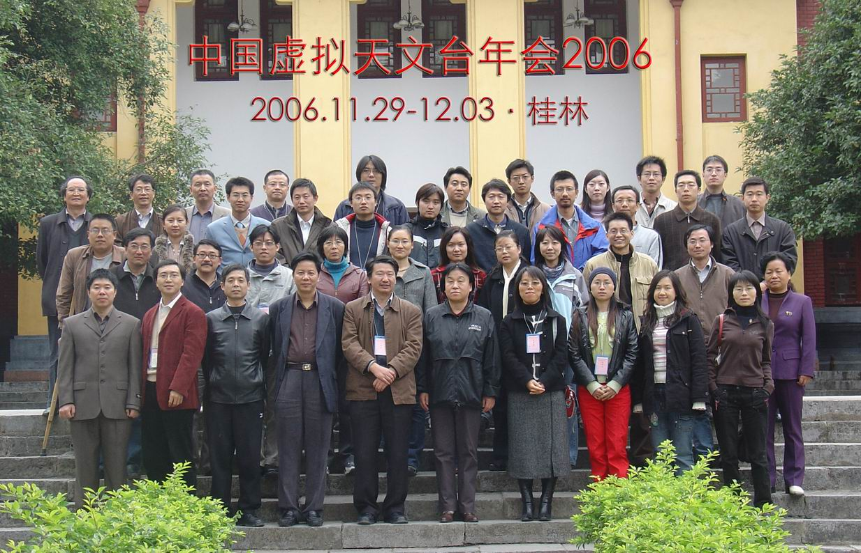
China-VO 2006 (Guilin, Guangxi)

Slide 11
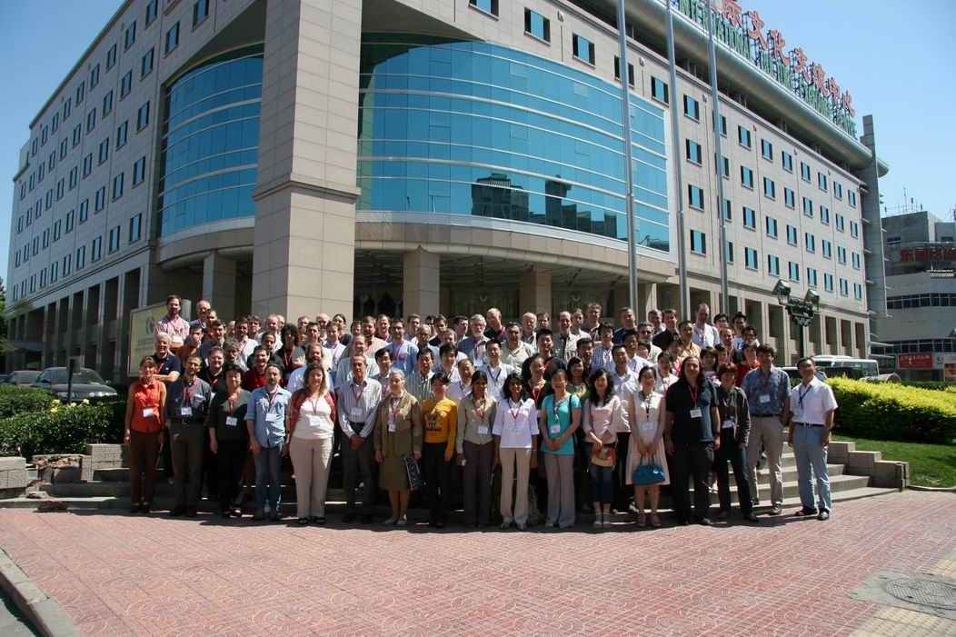
IVOA 2007, Beijing

Slide 12
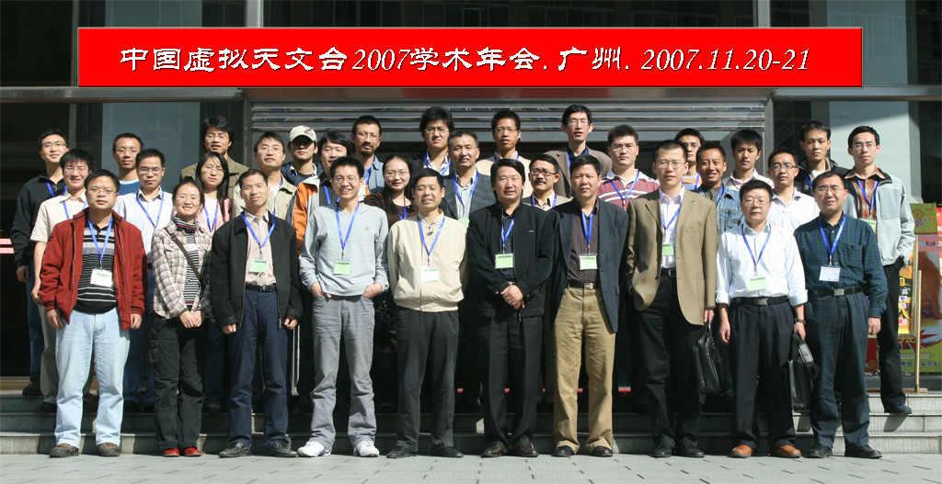
China-VO 2007 (Guangzhou)
Date: Nov. 19-21, 2007
Theme: VO is coming
Coherent with CAS 2007 for the first time
Combined technical discussion with user training

Slide 13
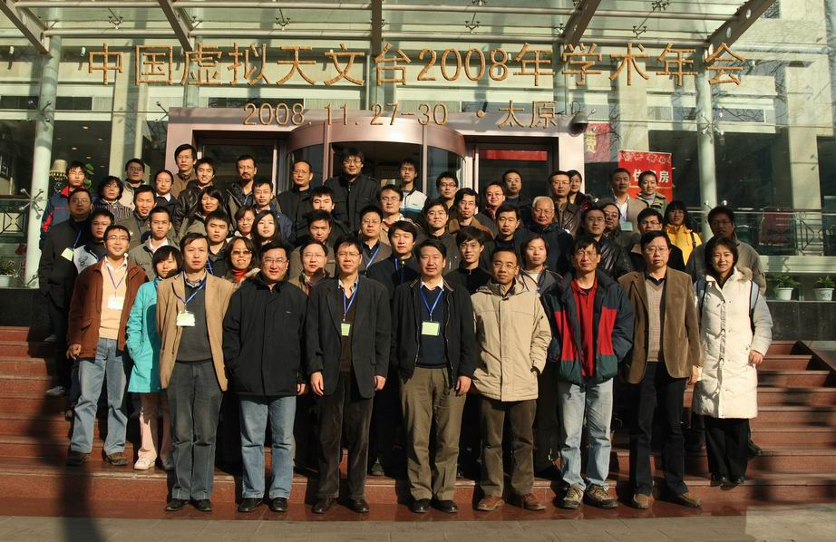
China-VO 2008 (Taiyuan)
Date: Nov. 27-30, 2008
Theme: VO-enabled LAMOST

Slide 14
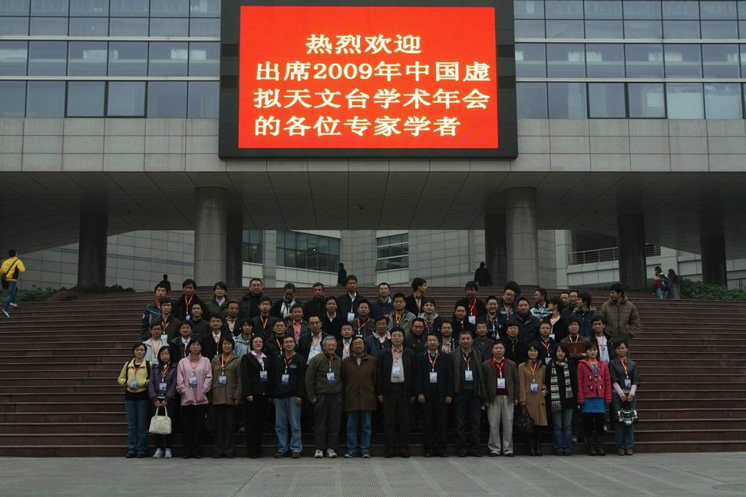
China-VO 2009 (Chongqing)
Date: Nov. 26-28, 2009
Theme: New Round of VO

Slide 15
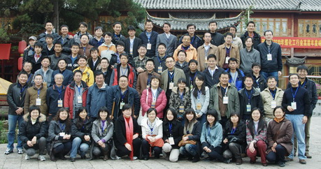
China-VO 2010 (Lijiang)
Date: Nov. 25-28, 2010
Theme: From VO to Astroinformatics

Slide 16
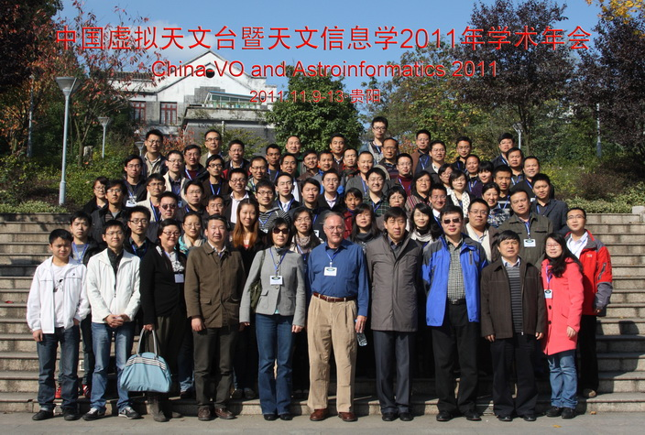
China-VO & Astroinformatics 2011
Place: Guiyang
Time: Nov. 9-13
Theme: Virtual Observatory, from Virtual to Physical

Slide 17
Highlights of CVO2011
里程碑式的会议：
  领导人数和规格创纪录
  特邀报告水平空前：
    VO&Astroinformatics奠基人参加
  从虚拟到现实的重大转变

Slide 18
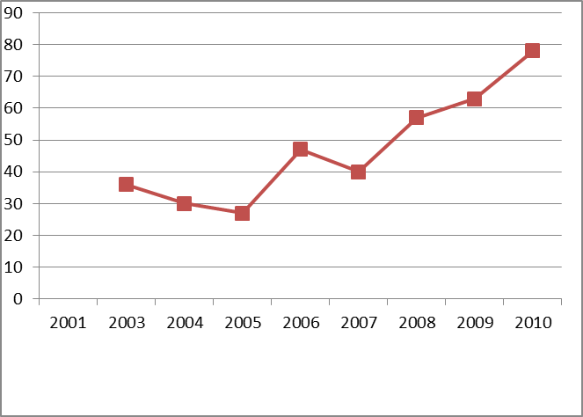
In the last ten years
会议名称 | 会议主题
China-VO 2005 | VO，从技术到科学
China-VO 2006 | 天文学研究的信息化
China-VO 2007 | 体验VO从现在开始
China-VO 2008 | “VO-enabled LAMOST”
China-VO 2009 | VO的轮回
China-VO 2010 | 从虚拟天文台到天文信息技术
China-VO 2011 | 从虚拟到现实

Slide 19
讨论议题
天文信息学学科发展和社区培养问题
  中国天文学会
  联合实验室
如何更好的组织基金申请
  研究性课题和真实应用需求的矛盾

Slide 20
天文信息学
天文信息学是一门新的交叉领域的学科
作为天文学的一个二级学科
天文信息学
  不仅仅是一门科学学科
  更是一种重要的研究开发工具
天文学+信息技术
  计算机
  网络
  软件系统
  …

Slide 21
工作方向
学科建设
  教育部：二级学科
  天文学会：天文技术与方法
  基金委：天文联合基金、信息口
    “海量天文数据存储、计算、共享及虚拟天文台技术”
协同工作
  天文学+信息技术
  应用范例：示范+影响

Slide 22
基金申请的尴尬
但关于本项目，我个人的看法是，如果作为天文领域的基金支持项目，从天文技术和方法的角度，应更注重和天文观测和数据处理相关的基础方法研究，而不是单纯的数据管理软件开发。我更主张本项目从信息口的项目中申报，但即便如此，作为研究项目，申请者也必须更多强调原创性的软件开发思想和系统方法。因此，我对本项目的申请持保留态度。
但是，从申请书内容来看，本项目侧重于成熟技术的集成和软件工具的开发，基础性不够。
工具软件的开发和一般的基础研究项目有很大区别。软件开发类的项目在自然科学基金的资助体系中应该有相应的考虑。

Slide 23
China-VO 2012
宜昌
2012.11.29－12.2

